Slide 1
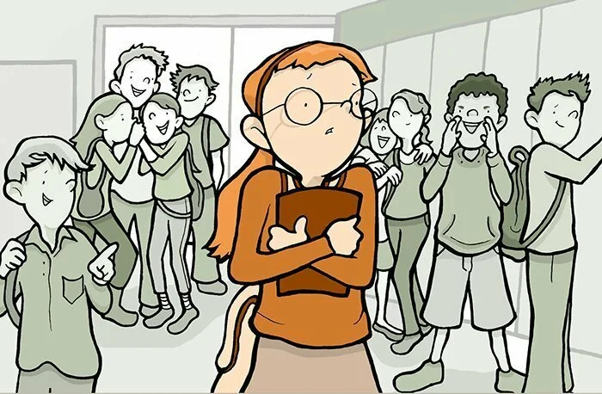
БУЛЛИНГ
СПб ГБОУ Медицинский техникум №2
Подготовила: педагог-психолог Лякишева О.В.

Slide 2
БУЛЛИНГ — ЭТО КОГДА ОДИН ЧЕЛОВЕК НАМЕРЕННО И НЕОДНОКРАТНО ЗАСТАВЛЯЕТ ДРУГОГО ЧЕЛОВЕКА ЧУВСТВОВАТЬ СЕБЯ ПЛОХО, И ПРИ ЭТОМ ЖЕРТВЕ ТРУДНО ЗАЩИТИТЬСЯ.
БОЛЬНО
Душевное и телесное здоровье человека могут пострадать от подобных действий. Боль может быть видимой для других или скрытой.
ПРЕДНАМЕРЕННО
Человек причиняет физическую или психологическую боль другому человеку намеренно, а не случайно. Дружеская игра или розыгрыши — это не буллинг.
.
ТРУДНО ЗАЩИТИТЬ СЕБЯ
Силы в травле всегда неравны. Жертва может быть физически слабее, беднее или богаче или может просто отличаться от других; у жертвы может быть мало друзей в школе и т.п
НЕОДНОКРАТНО
Один и тот же человек или группа несколько раз вредит кому-то. Буллинг — это не случайный одноразовый спор или драка.

Slide 3
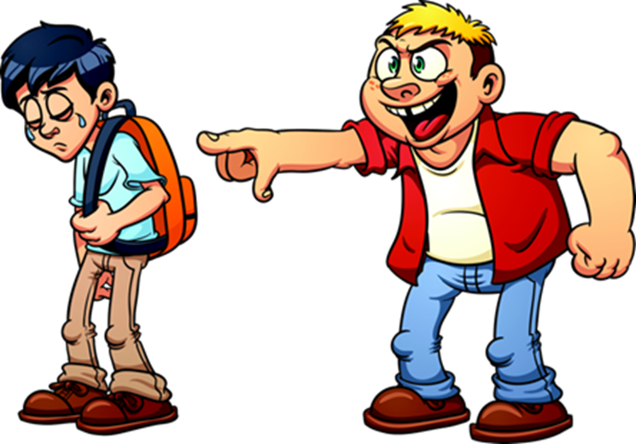
ВИДЫ БУЛЛИНГА
Физический – непосредственные физические действия в отношении жертвы (толчки, пинки, побои, подзатыльники);
Вербальный – угрозы, оскорбления, насмешки, унижение, обидные слова о семье, национальности, внешнем виде;
Социально-психологический – это сплетни, заведомо ложные слухи, игнорирование, бойкот, манипуляции, игнорирование, интриги, шантаж);
Экономический – вымогательство или прямой отбор денег, вещей, порча личных предметов, одежды;
Кибербуллинг– травля в интернете через социальные сети, электронную почту. Предполагает распространение слухов и ложной информации, взлом личных страниц, отправку негативных сообщений и комментариев. Является самым молодым и самым опасным видом буллинга, поскольку от него очень сложно защититься и найти источники, откуда исходит угроза.

Slide 4
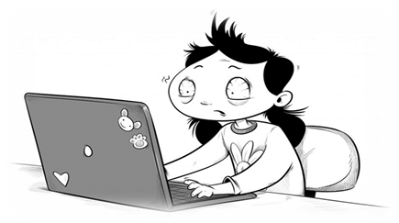
Проявление кибербуллинга
Сообщения с оскорблениями или угрозами;
Создание опросов предназначенных для того, чтобы унизить (например «Ваня-тормоз или ботан?», «Кто самый толстый»
Порождение слухов, которые приведут к киберпреследованию со стороны других людей;
Использование ваших данных для регистрации на других сайтах;
Изоляция (создание закрытых групп или игнорирование вопросов);
Размещение ваших фото с оскорбительными комментариями ;
Публикация личной информации о вас, без разрешения;
Копирование и размещение в публичном доступе личных переписок.

Slide 5
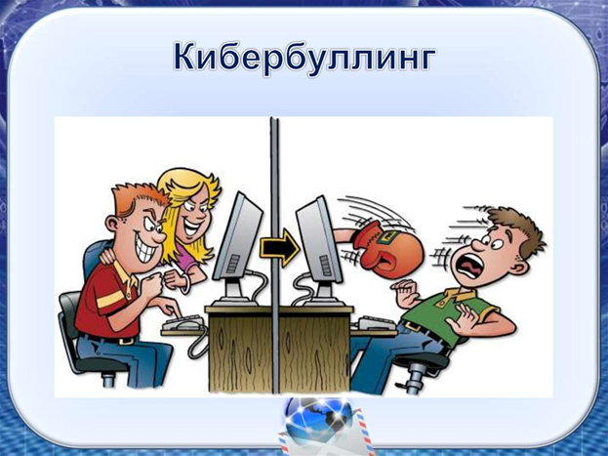
Действия при кибербуллинге
Флейм, перепалка
Клевета
Самозванство, кто-то выдаёт себя за тебя
Преследование в интернете
Изоляция
Избивают реально, видео выкладывают в интернет
Выйди из группы, где тебе некомфортно
Напомни, что за это есть уголовное наказание
Сообщи всем друзьям, что это не ты
Расскажи родителям, напиши заявление в полицию
Поговори с кем-нибудь. Подумай- почему ты хочешь дружить с теми, кто тебя отвергает?
Сообщи взрослым, в полицию.

Slide 6
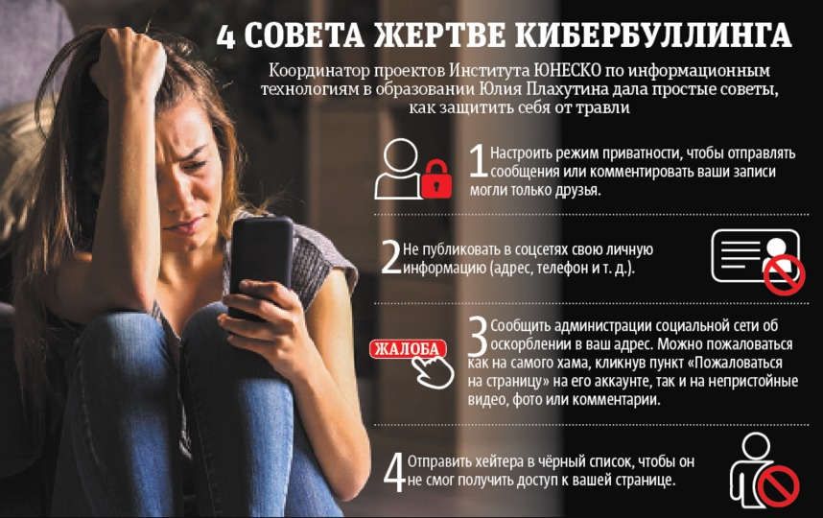

Slide 7
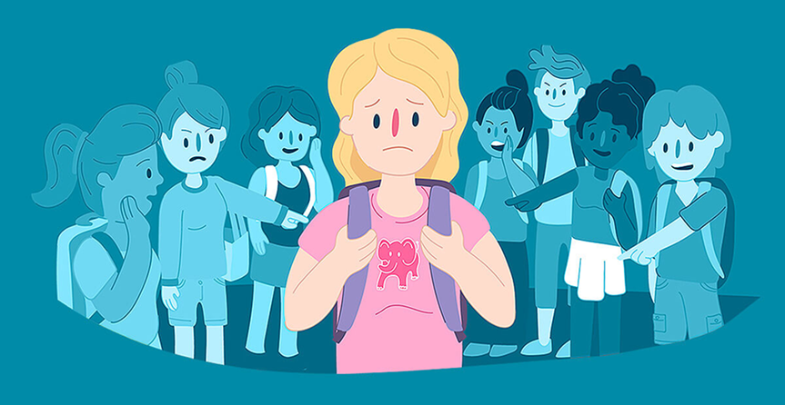
Мотивы травли
Зависть;
Месть за причинённые обиды;
Самоутверждение в коллективе (поднять свою оценку за счёт тех ребят, которые не могут ответить);
Стремление быть в центре внимания, выглядеть «круто»;
Желание нейтрализовать соперника посредством его унижения.

Slide 8
РОЛИ
Жертва
Повод для травли может быть совершенно любой. Чаще всего жертвами становятся дети:
с физическими недостатками или особенностями развития (сниженный слух или зрение, ДЦП и др.);
неуверенные в себе, замкнутые, с повышенной тревожностью и низкой самооценкой;
с особенностями внешности (веснушки, полнота/худоба и др.);
с низким интеллектом и проблемами в учебе;
«любимчики» учителей или наоборот изгои.
Что объединяет всех жертв, так это невозможность противостоять обидчику, защитить себя, дать отпор.
Агрессор
Потенциальный буллер – это человек:
с низкой самооценкой, которую он стремится поднять за счёт унижения других;
стремящийся быть в центре внимания любой ценой;
агрессивный, жестокий, склонный к доминированию и манипулированию;
чаще с проблемами в семейных и детско-родительских отношениях.
Агрессорами могут быть дети как из неблагополучных семей, так и из семей с высоким материальным положением.
Наблюдатели
Это самая большая категория участников школьного буллинга. Наблюдатели – это те люди, которые оказываются вовлечены в ситуацию травли. Здесь, как правило, три варианта развития событий.
Либо наблюдатель встает на защиту жертвы, сам оказываясь под ударом и рискуя стать новой жертвой (вспомните мальчика из фильма «Чучело», защищавшего Лену Бессольцеву).
Либо наблюдатель занимает пассивную позицию, никак вмешиваясь в конфликт.
И третий вариант, когда наблюдатель активно поощряет агрессора и спустя какое-то время присоединяется к нему.

Slide 9
Юридическая ответственность за травлю
Уголовный кодекс РФ
Статья 110. Доведение до самоубийства
Статья 110.1. Склонение к совершению самоубийства или содействие совершению самоубийства
Статья 111.п.1. Умышленное причинение тяжкого вреда здоровью
Статья 112.п.1. Умышленное причинение средней тяжести вреда здоровью
Статья 128.1. Клевета
Статья 163. Вымогательство
Статья 282. Возбуждение ненависти либо вражды, а равно унижение человеческого достоинства

Slide 10
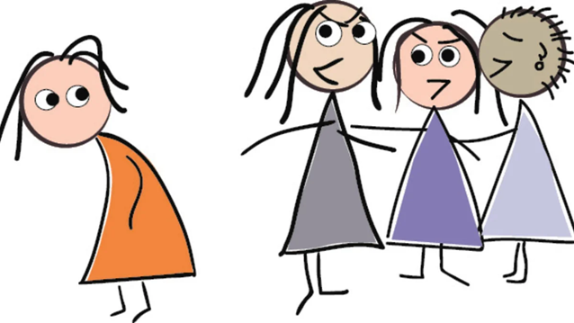
Преследователи обычно нацелены на слабость жертвы, так как они могут быть уверены в своем превосходстве. Ситуация не считается БУЛЛИНГОМ, когда двое учащихся, у которых есть похожие сильные стороны, дерутся или спорят друг с другом.
Буллинг отличается от конфликта неравенством сил участников. Жертва всегда намного слабее агрессора, а террор имеет длительный характер. Тот, над кем измываются, испытывает психологические и физические мучения.

Slide 11
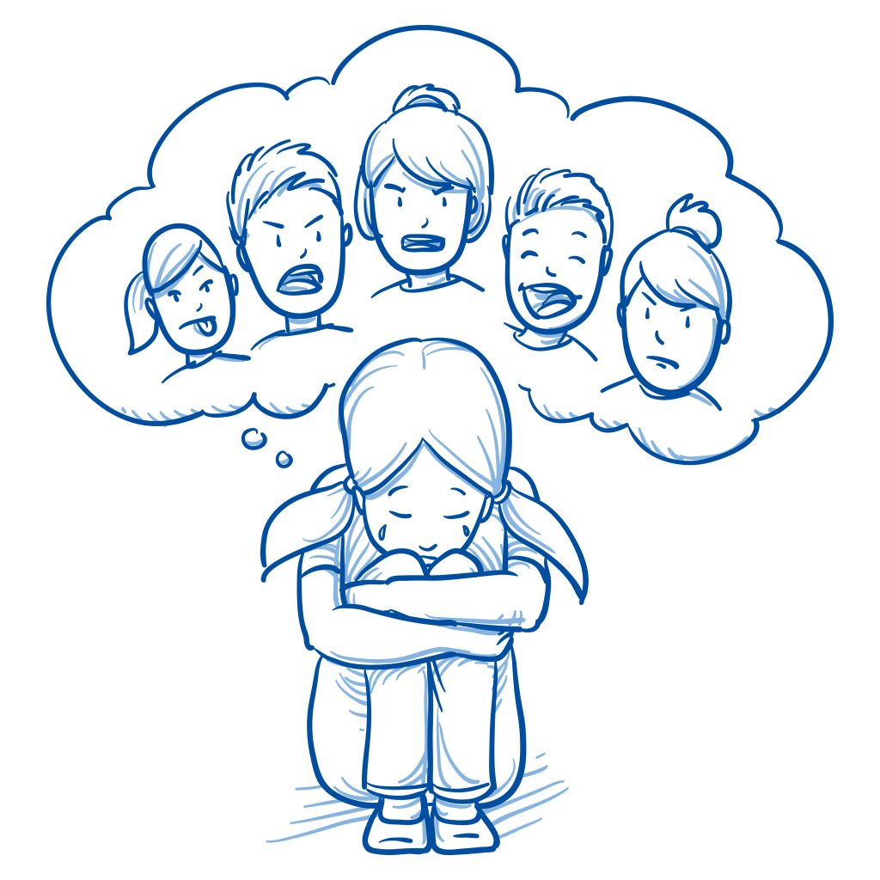
НЕ ВЕРЬТЕ ТОМУ, ЧТО ВЫ САМИ ВИНОВАТЫ В ТОМ, ЧТО ВАС ТРАВЯТ!
Одна из самых плохих вещей, связанных с буллингом, заключается в том, что люди, над которыми издевались, часто чувствуют, что это их собственная вина. Это не соответствует действительности. Никто не заслуживает издевательств — нет оправдания поведению хулиганов. Издевательства — это всегда плохо.

